Slide 1
Харьковский национальный медицинский университет
Кафедра медицинской химии
Круглый стол
«Сахарный диабет: медицинские аспекты»
Выполнил: Ст. лаб. Синельник В.В.
31.01.2017
Харьков 2017

Slide 2
Сахарный диабет
Эндокринное заболевание, связанное с нарушением усвоения глюкозы и развивающихся вследствие абсолютной или относительной недостаточности гормона инсулина, в результате чего развивается гипергликемия – стойкое увеличение содержания глюкозы в крови. Заболевание характеризуется хроническим течением, а также нарушением всех видов обмена веществ: углеводного, жирового, белкового, минерального и водно-солевого.

Slide 3
Типы сахарного диабета:
Сегодня различают два типа сахарного диабета:
1) Диабет 1 типа (инсулинозависимый) – характеризуется абсолютной (а не относительной) недостаточностью инсулина, вызванной деструкцией бета-клеток поджелудочной железы;
2) Диабет 2 типа (инсулиннезависимый) – обусловлен снижением чувствительности тканей к действию инсулина (инсулинорезистентность), который на начальных стадиях заболевания синтезируется в нормальных или даже повышенных количествах.

Slide 4
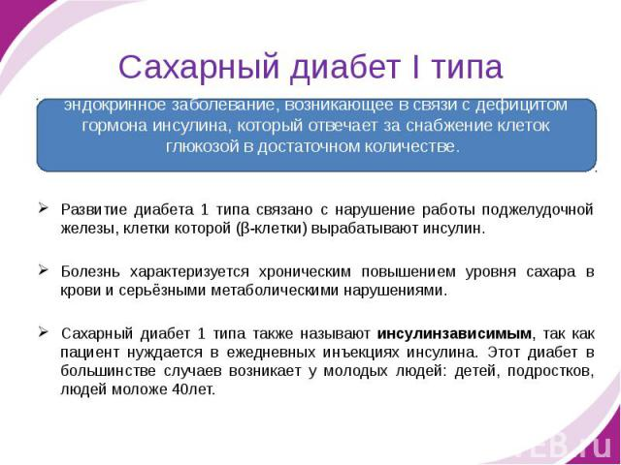

Slide 5
Этиология:
развитие аутоиммунной формы сахарного диабета 1 типа чаще начинается в детском возрасте, однако она может быть диагностирована и у пожилых людей. При этом выявляются аутоантитела (антитела, вырабатываемые против собственных антигенов человеческого тела) к структурным компонентам β-клеток - специфическим клеткам поджелудочной железы, продуцирующим инсулин, а именно, к их поверхностным антигенам, инсулину, глютаматдекарбоксилазе и т.п. Образуются они из-за врожденной или приобретенной потери толерантности (нечувствительности) к собственным антигенам β-клеток. В итоге этого процесса развивается аутоиммунный распад β-клеток. У детей процесс распада этих клеток стремительный, поэтому уже через год после начала патологического процесса секреция инсулина в поджелудочной железе полностью прекращается. В организме взрослых людей процесс разрушения клеток длится дольше, поэтому β-клетки на протяжении длительного времени могут секретировать достаточное количество инсулина, способное предотвратить развитие такого осложнения сахарного диабета, как кетоацидоз. Однако, снижение секреции инсулина неизбежно, и через определенное время развивается его абсолютный дефицит.

Slide 6
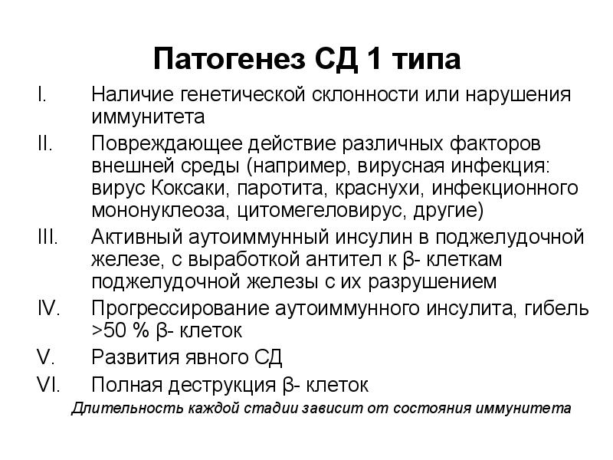

Slide 7
Дефицит инсулина
В организме развивается вследствие недостаточной его секреции β-клеток островков Лангерганса поджелудочной железы. Вследствие инсулиновой недостаточности, инсулинозависимые ткани (печеночная, жировая и мышечная) теряют способность усваивать глюкозу крови и, как следствие, повышается уровень глюкозы в крови (гипергликемия) — кардинальный диагностический признак сахарного диабета. Вследствие инсулиновой недостаточности в жировой ткани стимулируется распад жиров, что приводит к повышению их уровня в крови, а в мышечной ткани — стимулируется распад белков, что приводит к повышенному поступлению аминокислот в кровь. Субстраты катаболизма жиров и белков трансформируются печенью в кетоновые тела, которые используются инсулиннезависимыми тканями (главным образом мозгом) для поддержания энергетического баланса на фоне инсулиновой недостаточности.

Slide 8
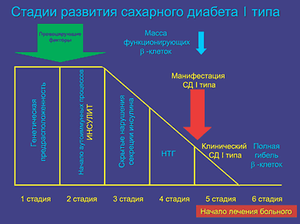

Slide 9
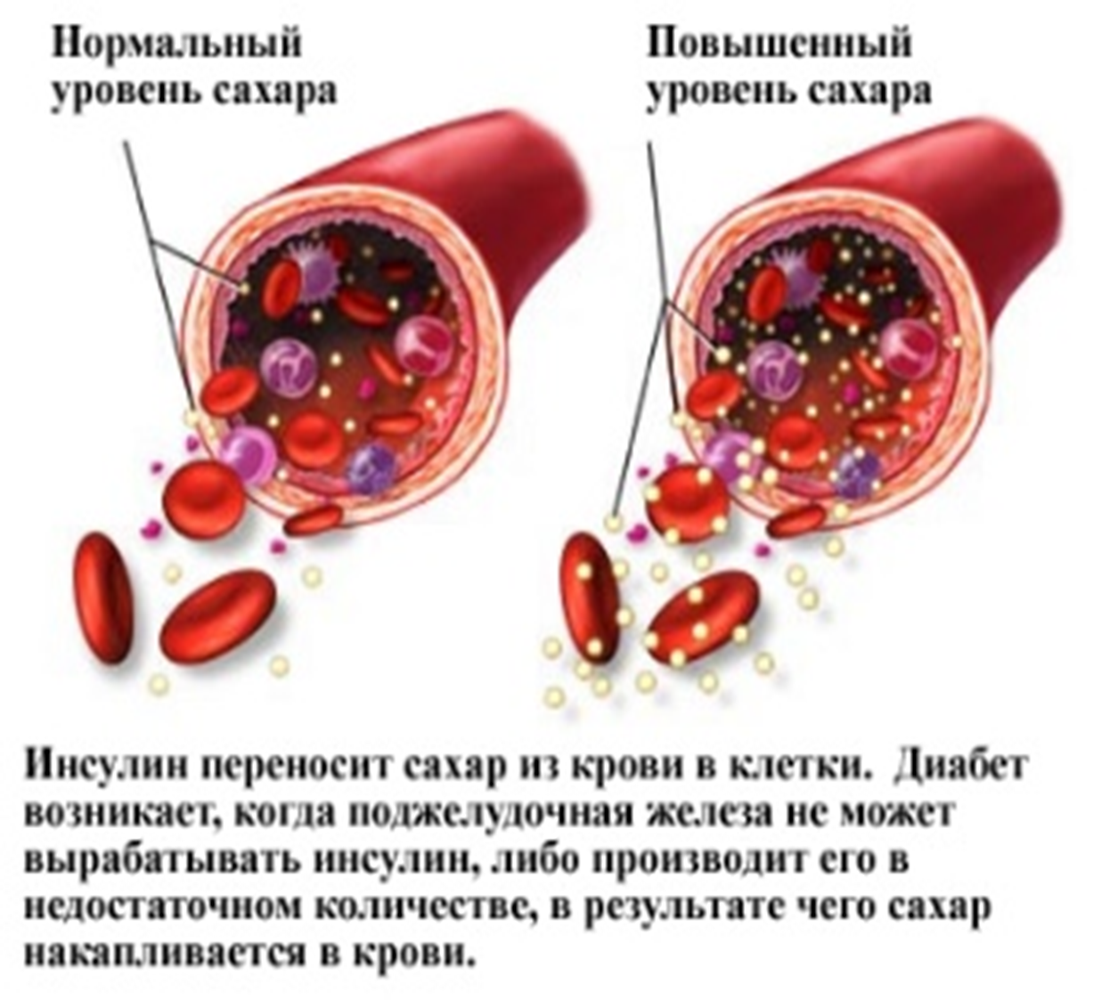

Slide 10
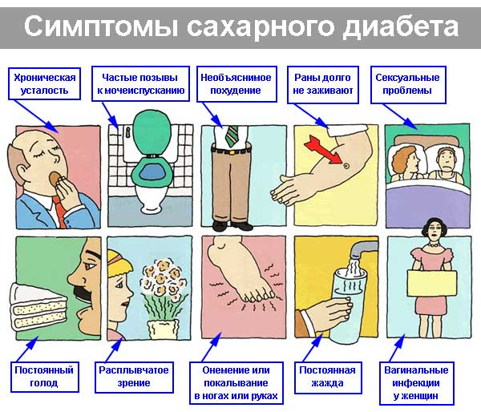

Slide 11
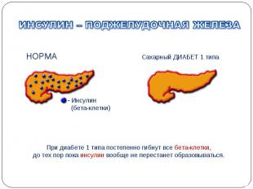

Slide 12
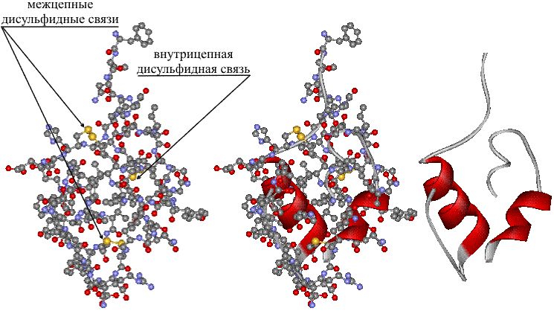
Строение белка инсулина

Slide 13
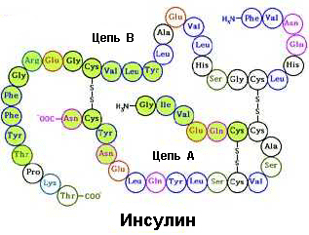
Молекулярная цепь

Slide 14
Диагностика сахарного диабета
· Наличие у больного таких симптомов: полиурия, полифагия, полидипсия, быстрое похудение;
· глюкозотолерантный тест;
· концентрация сахара (глюкозы) в капиллярной крови натощак превышает 6,1 ммоль/л, а через 2 часа после приёма пищи (постпрандиальная гликемия) превышает 11,1 ммоль/л;
· наличие сахара в мочи;
· в моче содержится ацетон (ацетонурия, (ацетон может присутствовать и без сахарного диабета)).

Slide 15
Осложнения:
Острые:
· диабетический кетоацидоз;
· гипогликемия;
· гиперосмолярная, лактацидотическая кома.
2. Поздние:
· диабетическая ретинопатия, микро- и макроангиопатия, полинейропатия, нефропатия, артропатия, офтальмопатия, энцефалопатия
· диабетическая стопа.

Slide 16
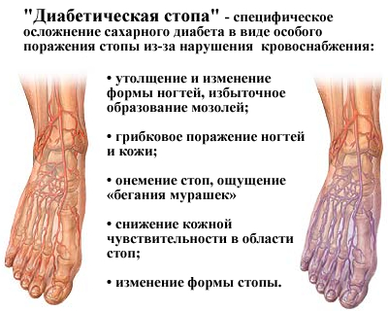

Slide 17
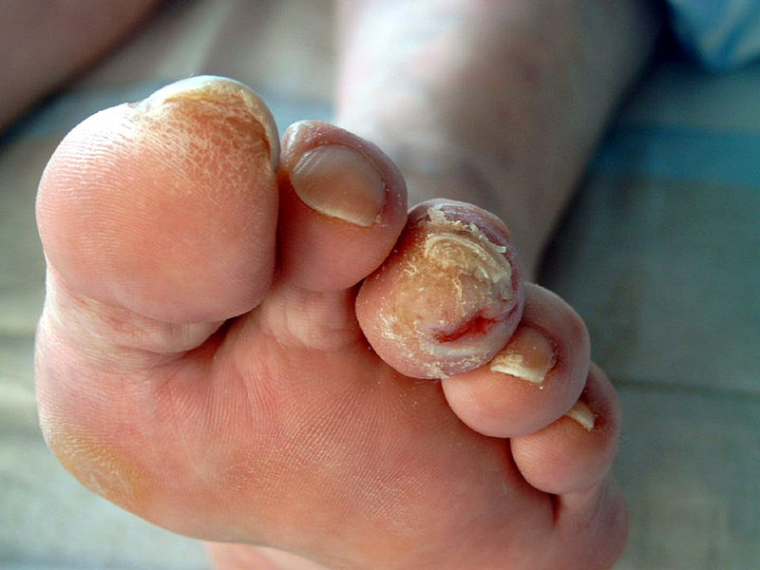

Slide 18
Лечение сахарного диабета:
1. Основные принципы:
· устранение всех клинических симптомов СД;
· достижение оптимального метаболического контроля в течение длительного времени;
· профилактика острых и хронических осложнений СД;
· обеспечение высокого качества жизни больных.
2. Инсулинотерапия.
3. Экспериментальная вакцинация.
4. Диетотерапия.

Slide 19
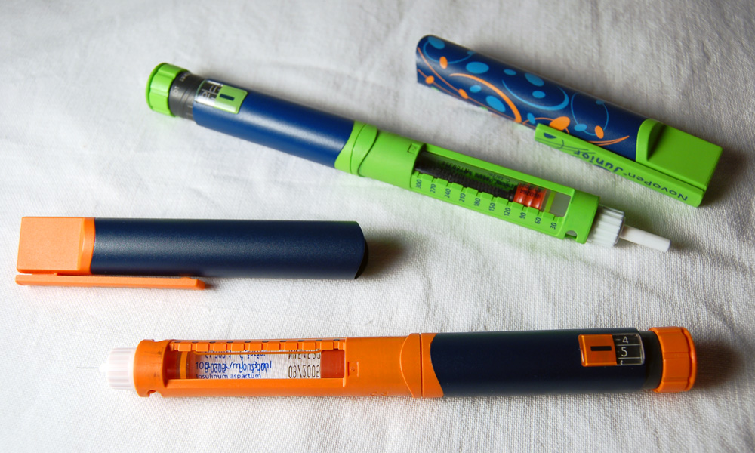
Шприц-ручка для введения инсулина

Slide 20
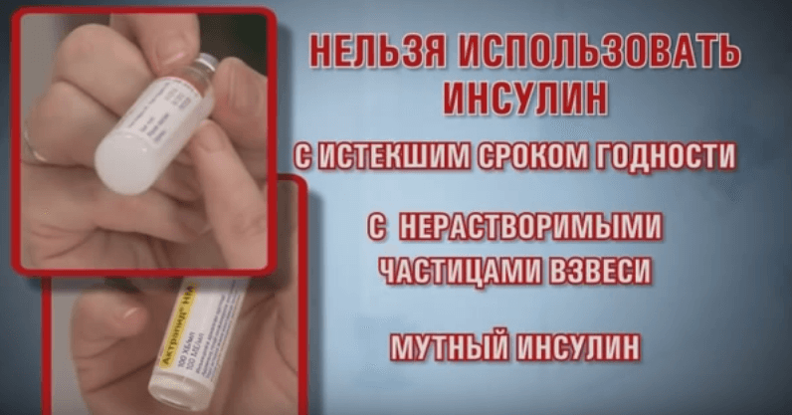

Slide 21
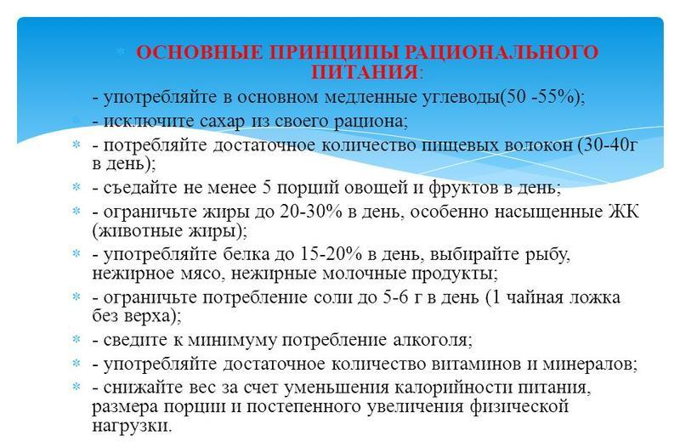

Slide 22
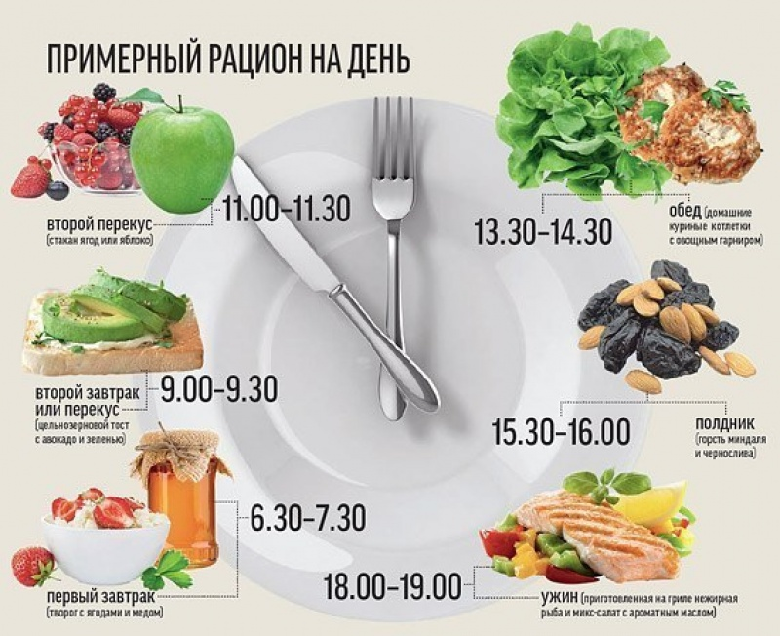

Slide 23
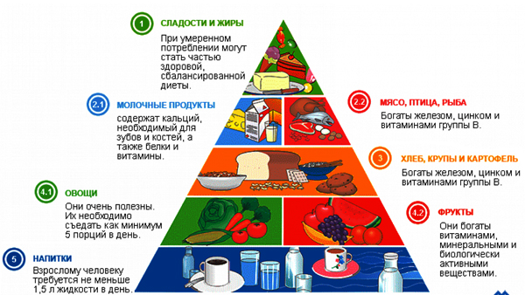

Slide 24
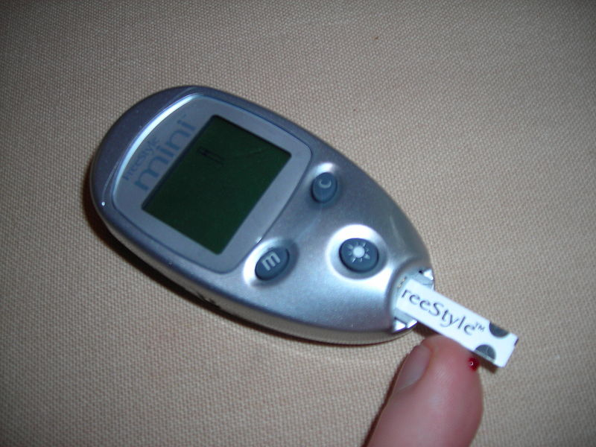
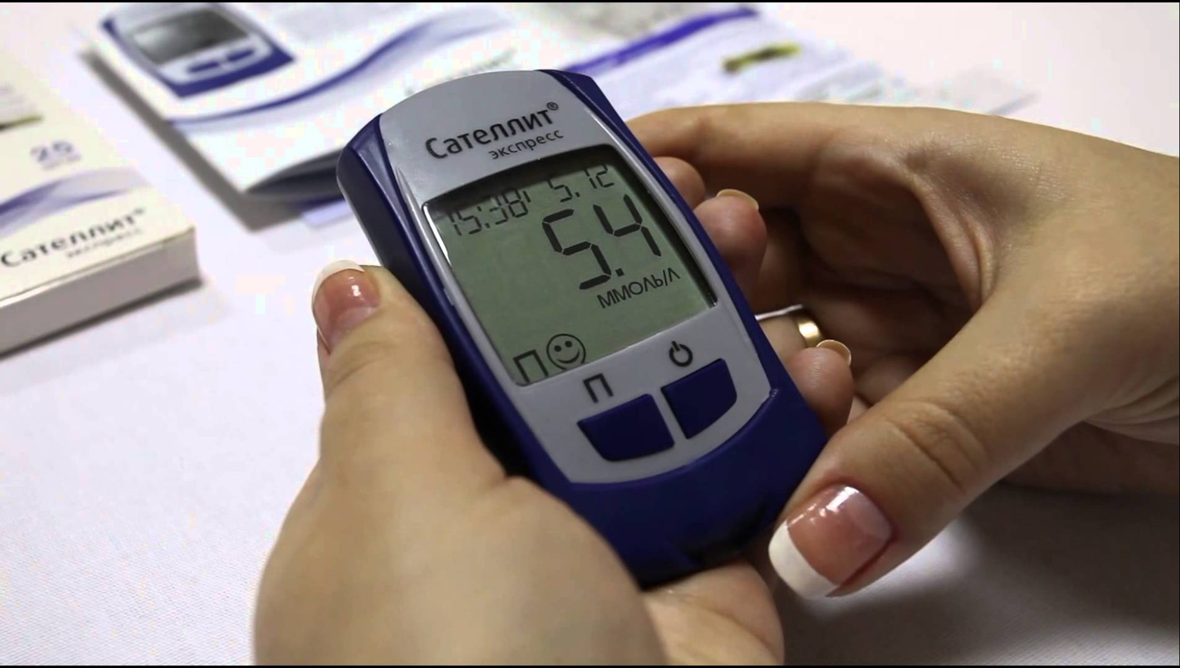
Самоконтроль при помощи глюкометра

Slide 25
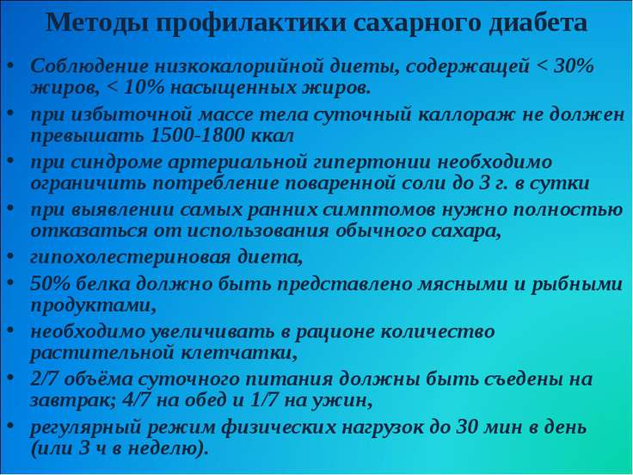

Slide 26


В настоящее время прогноз при всех типах сахарного диабета условно благоприятный, при адекватно проводимом лечении и соблюдении режима питания сохраняется трудоспособность. Прогрессирование осложнений значительно замедляется или полностью прекращается. Однако следует отметить, что в большинстве случаев в результате лечения причина заболевания не устраняется, и терапия носит лишь симптоматический характер.

Slide 27
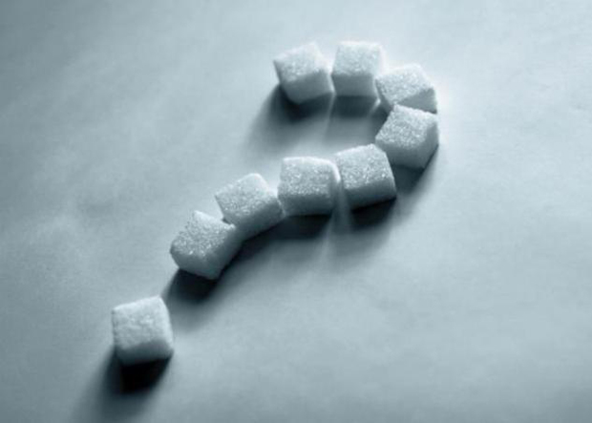

Slide 28


